Slide 1
Предварительный анализ временных рядов

Slide 2
Предварительный анализ
Разведывательный анализ данных, EDA (визуализация данных, предварительный ручной анализ (без учителя), и так далее.
Преобразование ряда (и преобразование временных рядов), (преобразование Бокса-Кокса, дифференцирование, линеаризация или исключение тренда, устранение сезонности, нормализация данных).
Представление ряда (лаги, АКФ, аггрегация, тренд-сезонная декомпозиция, мешок символов, спектральный анализ, вейвлет-разложение (псевдо время-частотное разложение), и так далее).
Нужны ли признаки признаки? (тренд-сезон-остаток декомпозиция, PCA, SSA, декомпозиция по внутренним модам, извлечение на основе автокодирующей сети, обучение представлению, приближение ARIMA и т.д.).
Выбор признаков (методы фильтрации, методы сворачивания).
Обнаружение аномалий данных (обнаружение новизны, выпадающие значения, пропущенные значения).
Удаление шумов (То же, что и выделение признаков, но только для таких процессов, как белый шум и так далее.).

Slide 3
Разведовательный анализ данных (EDA)
Разведовательный анализ данных (EDA)
EDA относится к процессу выполнения начальных исследований над данными с целью обнаружения типичных шаблонов в их поведении, например, чтобы обнаруживать аномалии, проверять гипотезы с помощью сводной статистики и графических представлений.
EDA включает в себя оценку таких параметров как:
Минимум, квартили, медиана, среднее значение, максимальные значения.
отклонение значений, проверка гипноза нормального распределения, асимметрия, эксцесс.
анализ стационарности (adf-тест, анализ ACF-PCF).
анализ зависимостей данных для многомерных данных (корреляция, причинно-следственный анализ).
визуализация данных (прямоугольная диаграмма, гистограмма-распределение, диаграмма рассеяния).
поиск недостающих и выпадающих значений.
И т.д.

Slide 4
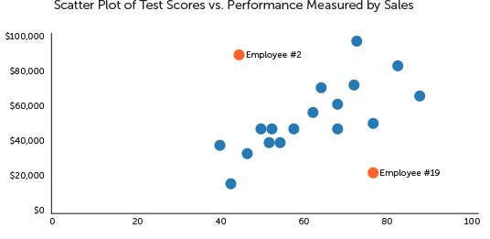
Разведовательный анализ данных (EDA). Примеры
Пример анализа диаграммы рассеяния.
Диаграмма рассеяния может выявить симметрию данных, кластеры, корреляцию между переменными и экстремальные значения или выбросы.

Slide 5
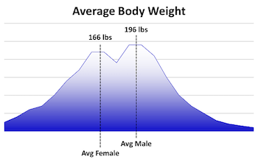
Разведовательный анализ данных (EDA). Примеры
Пример анализа гистограммы.
Гистограмма представляет структуру в виде частотного распределения, то есть, как часто встречается конкретное значение.
Гистограммы помогите нам увидеть симметрию данных, пики, выбросы или ошибки данных из-за пропусков. Когда присутствуют мультимодальные гистограммы (более одного пика), есть место для разделения данных.
Для каждой вершины мы можем построить другую модель.

Slide 6
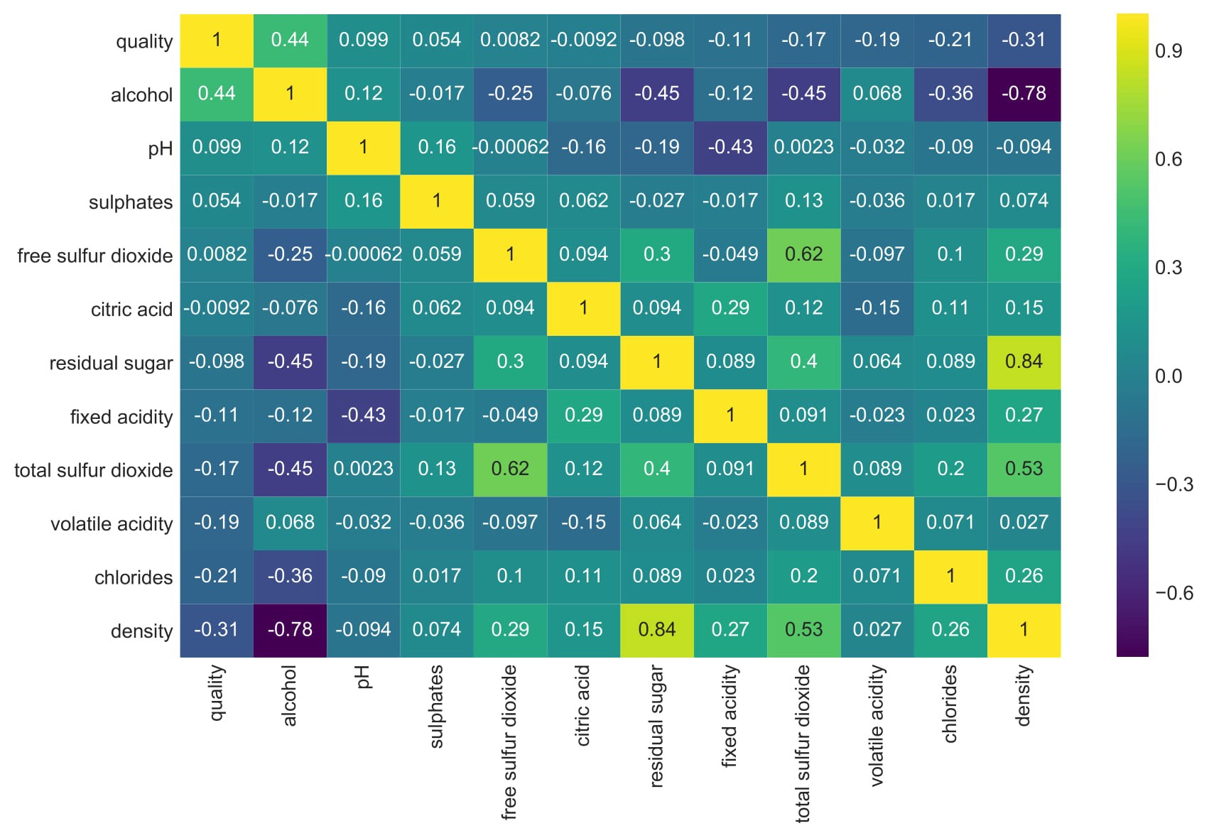
Разведовательный анализ данных (EDA). Примеры Многомерные данные.
Пример корреляционного анализа - здесь мы можем исключить признаки с высокой корреляцией или независимые для нашей цели.
Казуальный анализ – казуальные зависимости = значит, что одна из переменных зависит от другой.

Slide 7
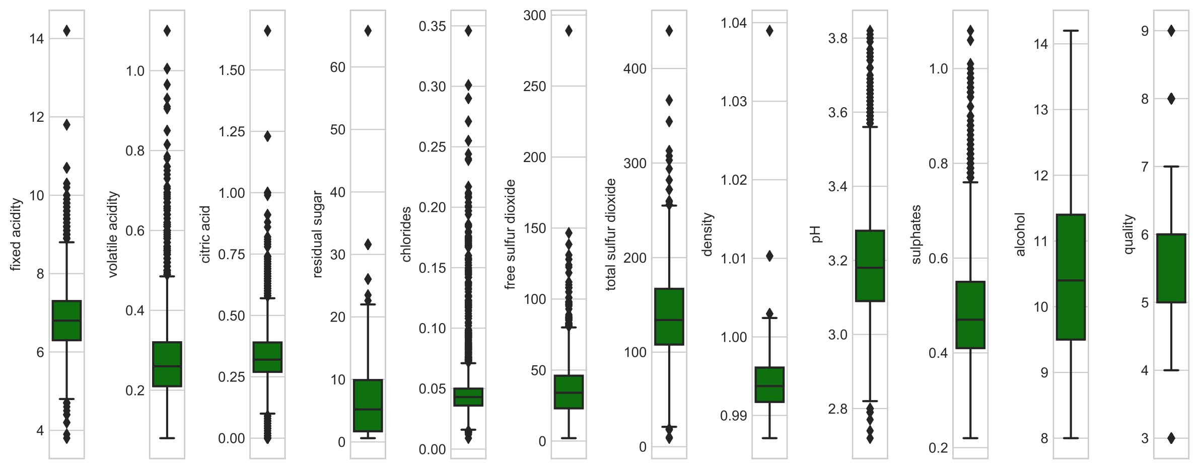
Разведовательный анализ данных (EDA). Примеры поиска простых выборсов
Пример – BoxPlot (ящик с усами).
В BoxPlot к диаграмма (также известная как прямоугольная диаграмма и диаграмма усов) - это стандартизированный способ отображения распределения данных на основе пяти значений: минимум, первый квартиль, медиана, третий квартиль, максимум.
Диаграмма позволяет увидеть и удалить аномалии.

Slide 8
Экзогенный фактор для временного ряда
Экзогенный фактор – это внешний фактор по отношению к ряду, чье текущее значение влияет на будущее значение ряда.
Экзогенный фактор должен как-то (напр. на качественном уровне анализа) вилять на остальные значения временного ряда.
Лучше рассматривать по одному, по разному влияют на точность.
Рекомендуется брать 1-2 экзогенных фактора, но все зависит от задачи.
Экзогенным фактором может быть выделенная компонента ряда, не учитываемая в остальном предсказании.
Напр., значения регрессии для ARIMA модели ошибки.
Экзогенным может какой-то внешний фактор. Например влажность для температуры.

Slide 9
Преобразования временных рядов
Простые типы преобразования временных рядов:
Степенное Преобразование.
log-exp Преобразовать.
Преобразование Бокса-Кокса.
Сезонное дифференцирование.
дифференцирование тренда.
Стандартизация.
Нормализация.
Обратимая фильтрация.
И т.д.

Slide 10
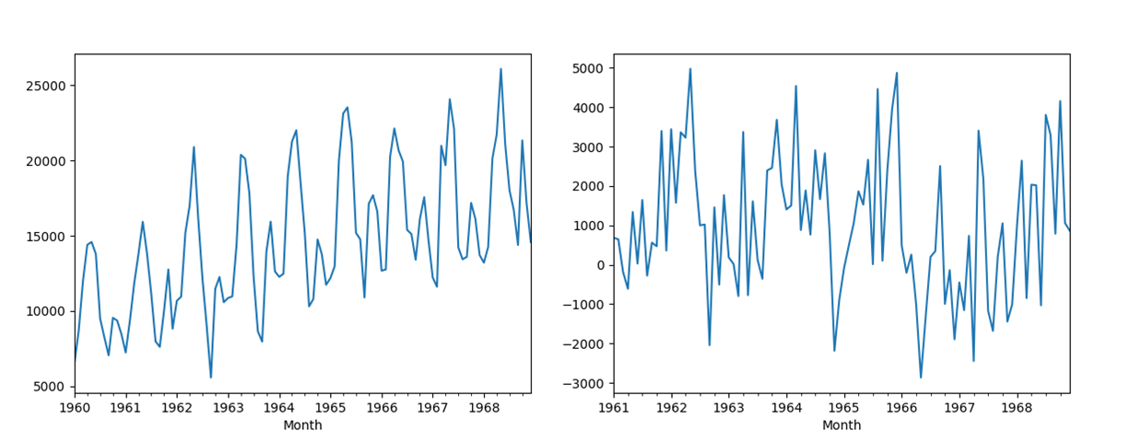
Разведовательный анализ данных (EDA). Примеры – проверка на стационарность.
Пример проверка данных на стационарность.
Можно сделать данные стационарными за счет их дифференцирования.
Есть ВР , которые не сложно свести к стационарным, но есть и те, которые так просто свети не удастья.

Slide 11
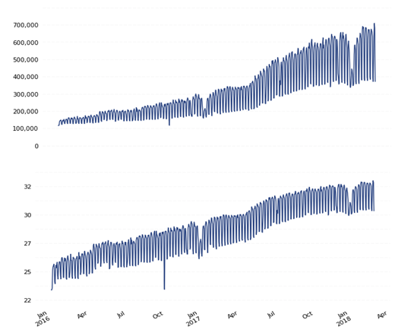
Преобразование временных рядов. Преобразование Бокса Кокса
Пример линеаризации тренда с использованием преобразования Бокса-Кокса

Slide 12
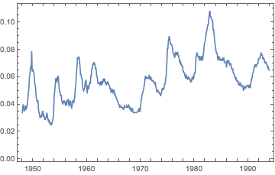
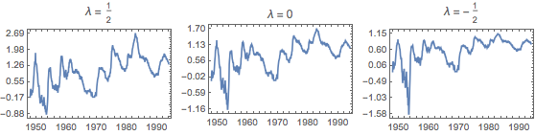
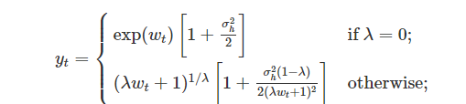
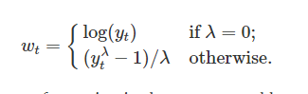
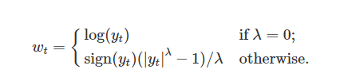
Преобразование
Преобразование Бокса-Кокса для удаления heteroscedasticity (условной волатильности)
https://otexts.com/fpp2/transformations.html

Slide 13
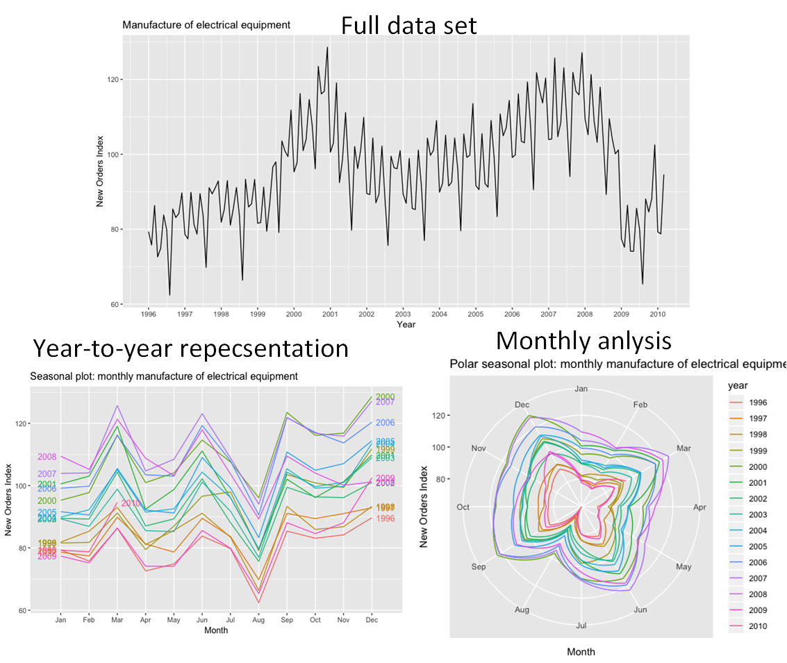
Разведовательный анализ данных (EDA). Примеры
Пример проверки сезонной зависимости
В примере - годовая зависимость, что проверено путем соответствующей сегментации данных.
Также в переме высокая месячная зависимость - особенно в августе, где праздники.

Slide 14
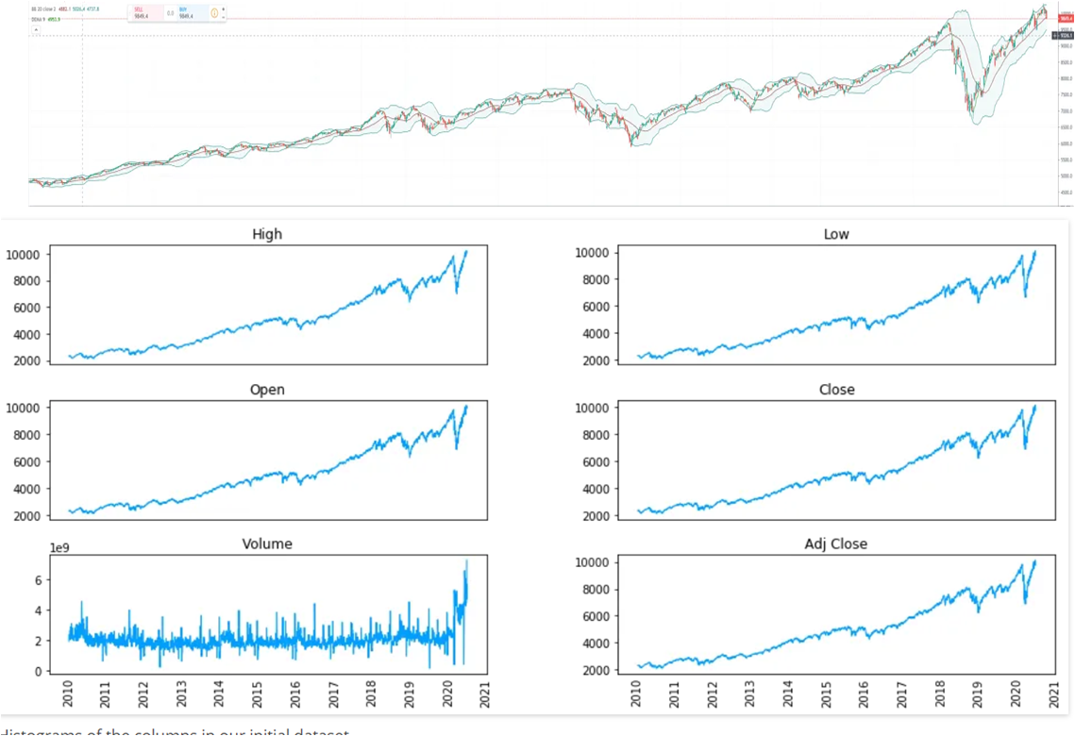
Представление ряда. Агрегация
Пример - Получение многомерного временного ряда из одномерного для оценки важности признаков

Slide 15
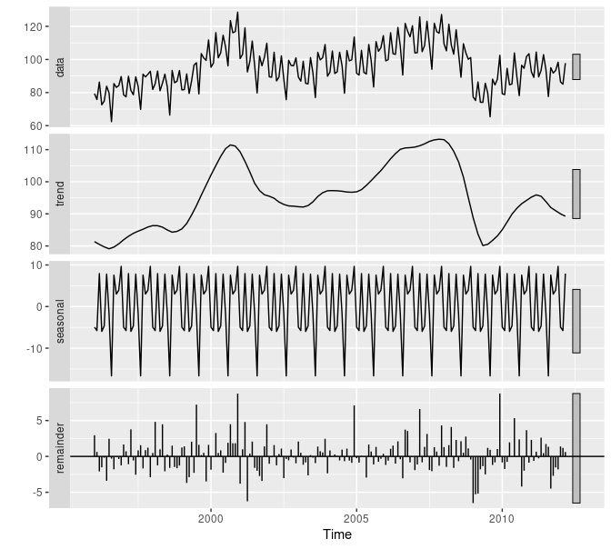
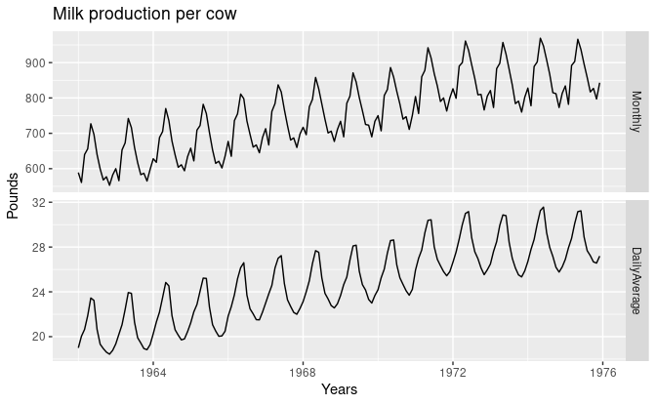
Разложение временных рядов
Пример, когда данные берутся просто (верхний регистр)
а также с усреднением по количеству дней в месяце
Пример STL - сезонная, разложение по тренду,

Slide 16
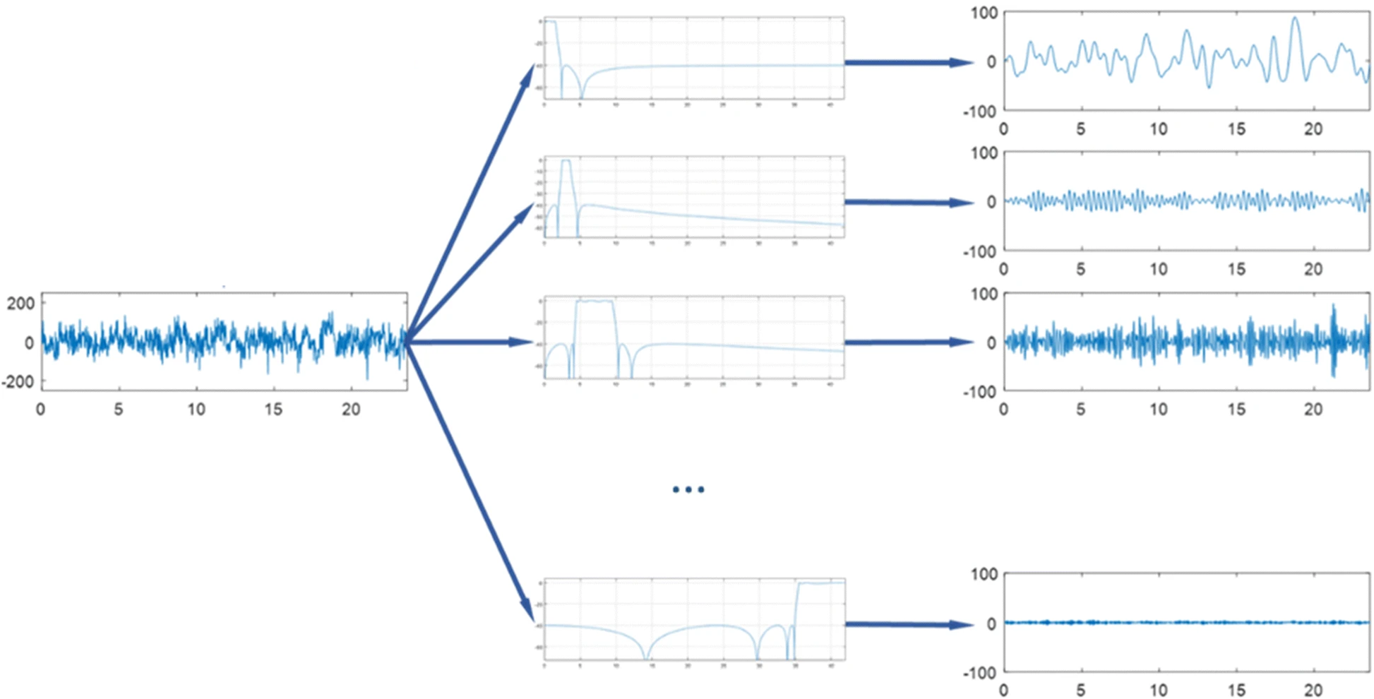
Разложение временного ряда. Примеры
Пример извлечения признаков с помощью фильтрации

Slide 17
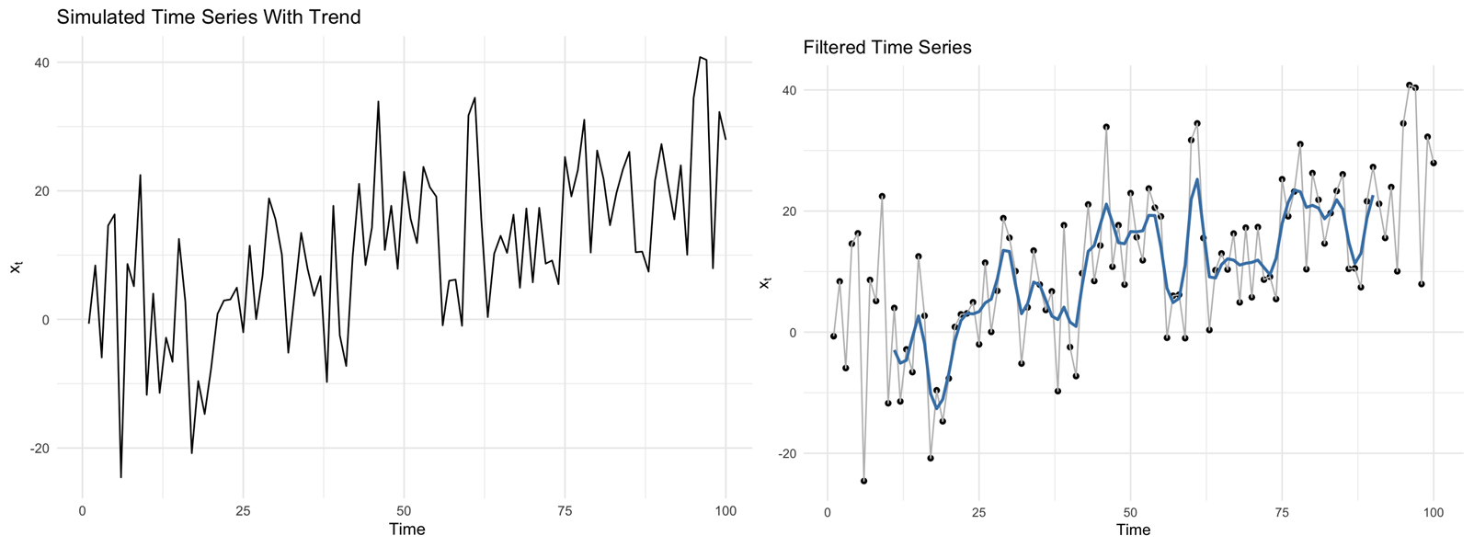
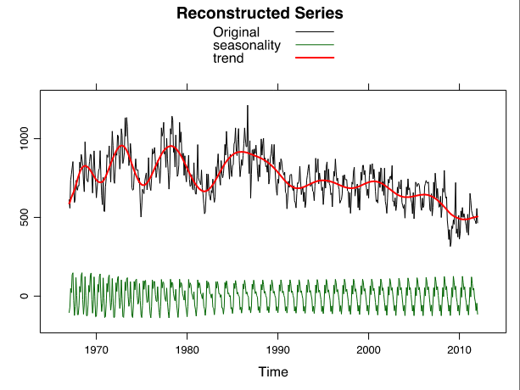
Разложение временного ряда. Примеры
Пример временного ряда низкочастотным шумоподавлением
Пример извлечения признаков с использованием НЧ фильтрации - извлечение сложного тренда

Slide 18
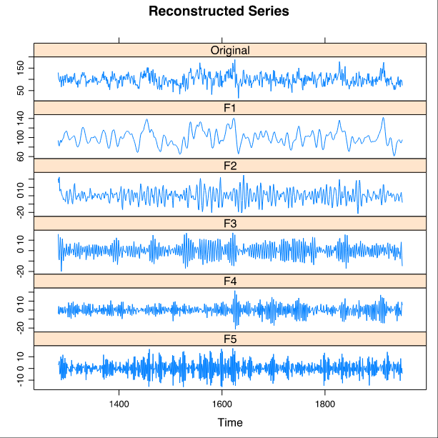
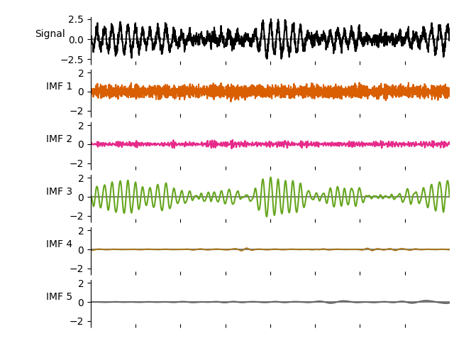
Разложение временного ряда. Примеры
Пример извлечения признаков с использованием Сингулярного спектрального анализа
Пример извлечения признаков с использованием эмпирической модовой декомпозии, а также Преобразование Гильберта-Хуанга

Slide 19
Лаговая матрица
Covar матрица
Лаговая верхняя
Лаговая полная
И т.д.

Slide 20
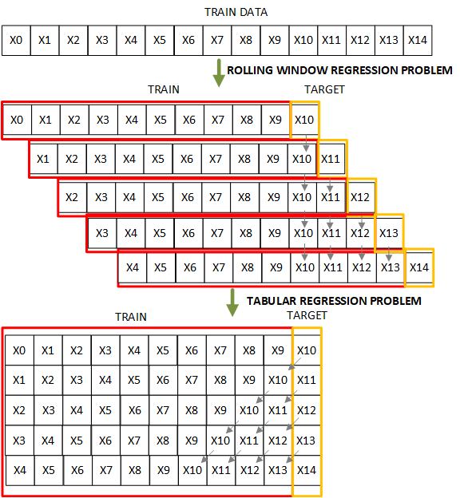
Представление ряда в табличном формате
Один из лучших способов как делать прогноз - является использование так называемых техник Редукции Прогноза, которые являются трансформацией из проблемы дальнего горизонта к скользящему окну с проблемой ближнего горизонта.
Это может быть выполнено методом make_reduction.

Slide 21
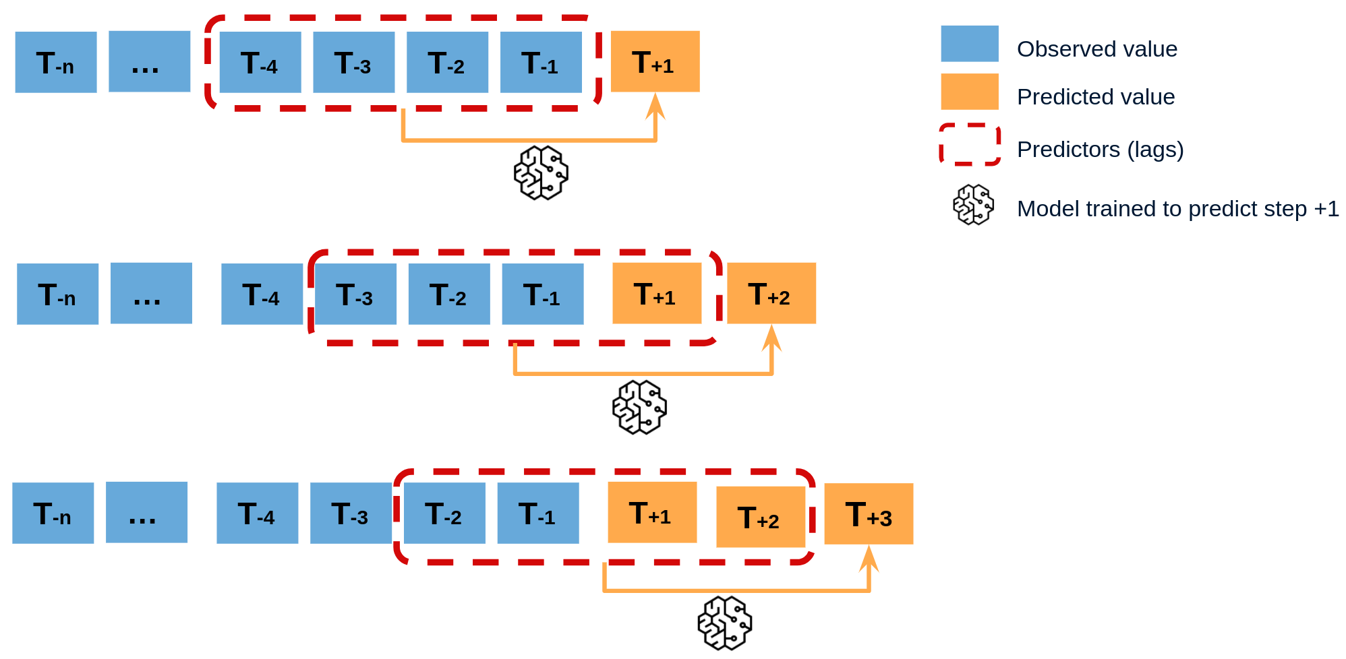
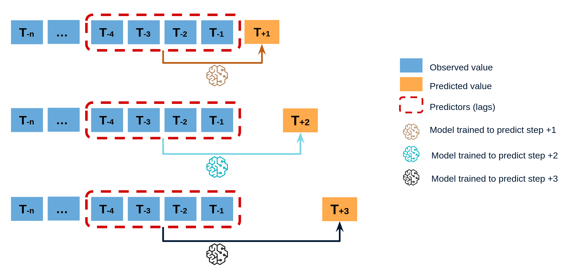
Рекурсивные и прямое представление
https://joaquinamatrodrigo.github.io/skforecast/0.7.0/user_guides/autoregresive-forecaster.html

Slide 22
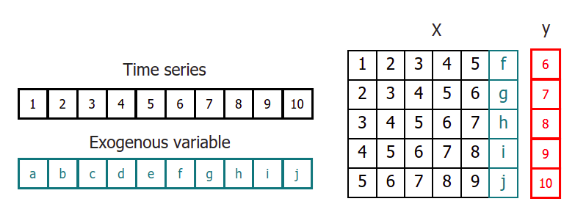
Представление данных с экзогенными факторами
https://joaquinamatrodrigo.github.io/skforecast/0.7.0/user_guides/autoregresive-forecaster.html

Slide 23
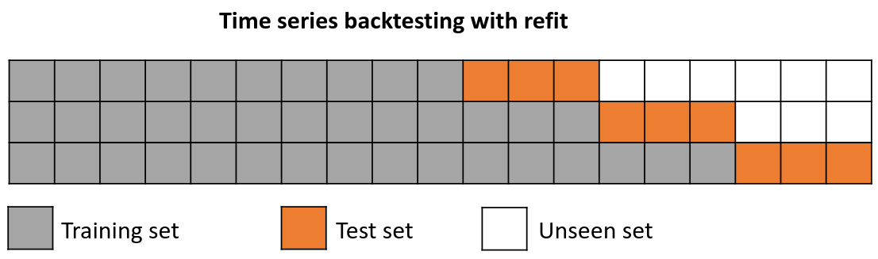
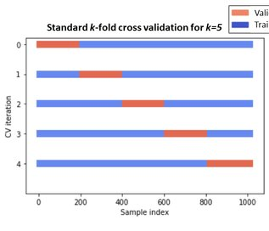
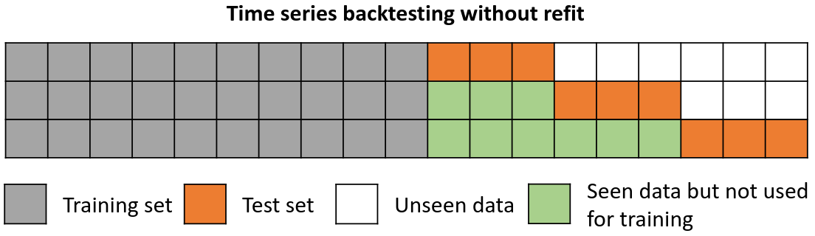
Особые типы кросс валидации
Проще, но с потерей мощности предсказания

Slide 24
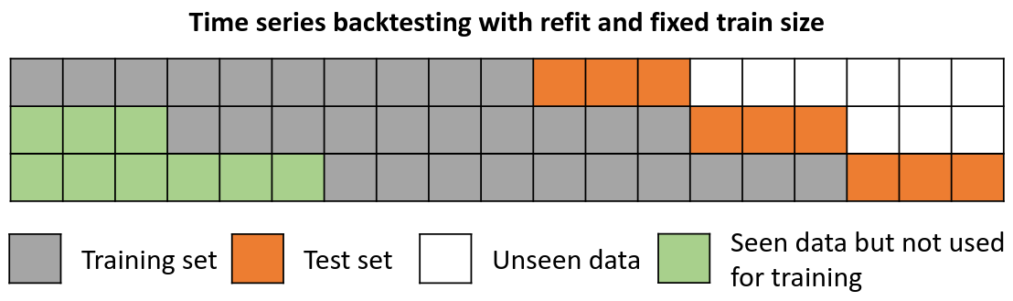
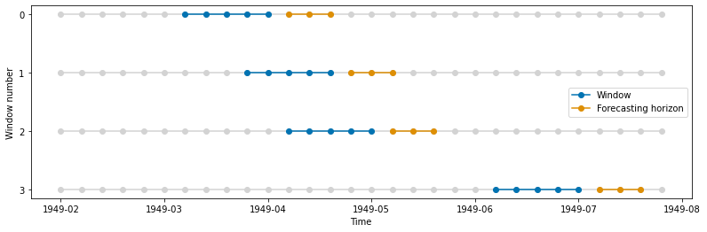
Особые типы кросс валидации
time series cross-validation or walk-forward validation.

